Slide 1
Экскурсия в игровую студию «Лукоморье»
Подготовила: Ивашина А. В.
2020 г.

Slide 2
Что такое лукоморье? Дословно это изгиб морского побережья, от слов Лука и Море и, конечно же, всем известно с детства, что на этом побережье растет Дуб зеленый с цепью златой и по ней ходит сказочный Кот ученый. Эту страну сказок мы и решили посетить. Здесь нас ждали уют и тепло русской горницы, мудрость и простота народной сказки.

Slide 3
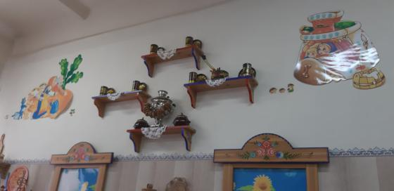
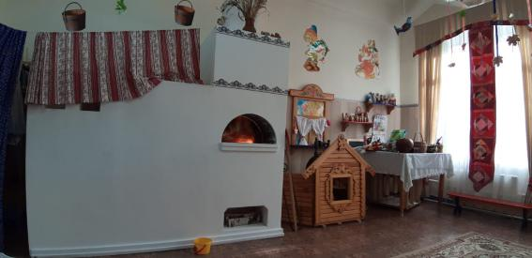
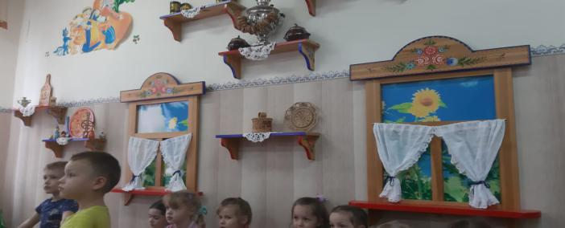
Тема экскурсии: «Устройство избы, быт русского человека»

Slide 4
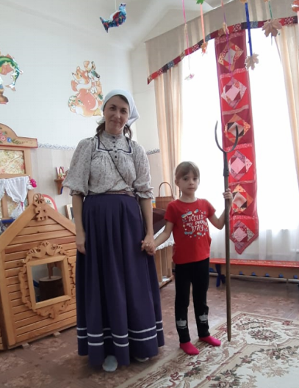
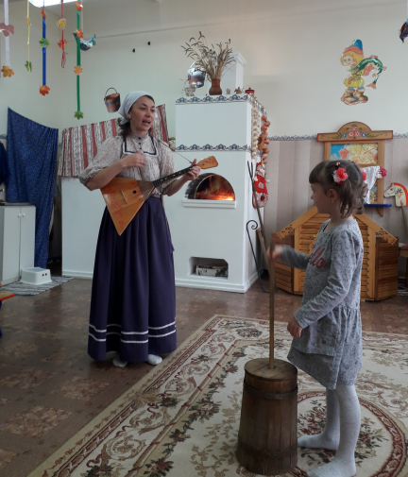
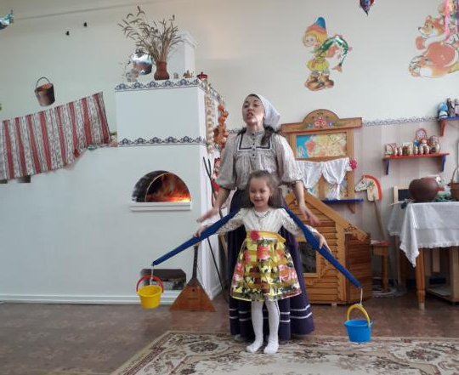

Slide 5
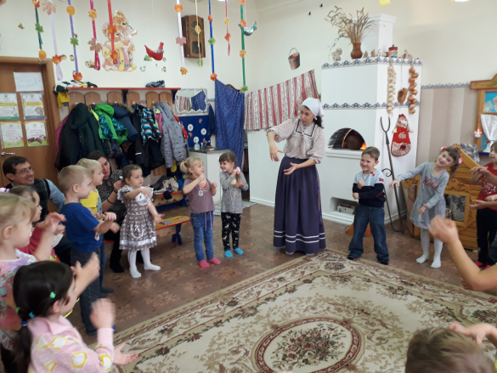
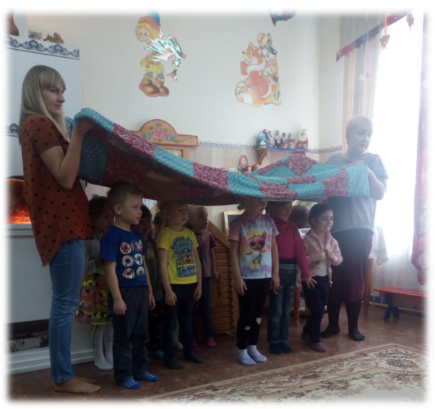

Slide 6
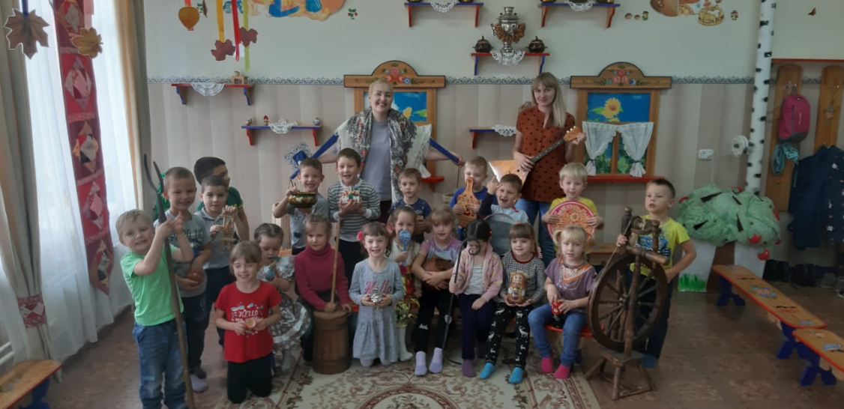

Slide 7
Спасибо за внимание!

